Slide 1

Studio dell’effetto Zeeman su complessi azoto-vacanza in diamante
Matteo Barbagiovanni
Relatore: Dott. Jacopo Forneris
Correlatore: Dott. Sviatoslav Ditalia Tchernij
A.A. 2021 - 2022

Slide 2
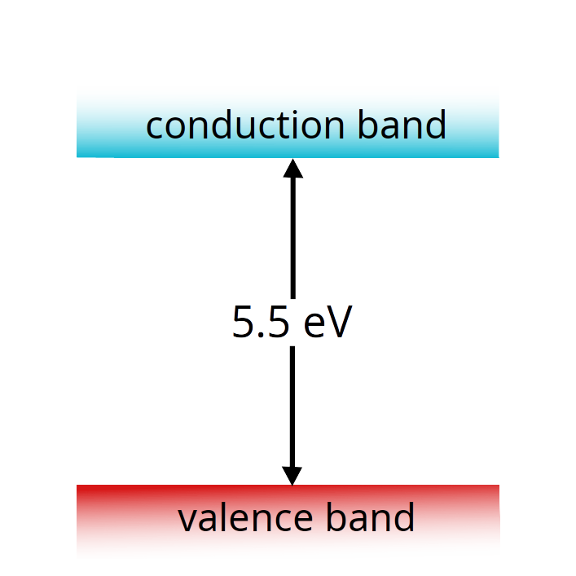
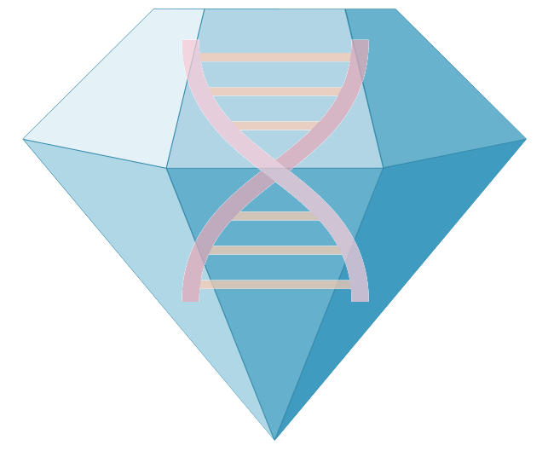
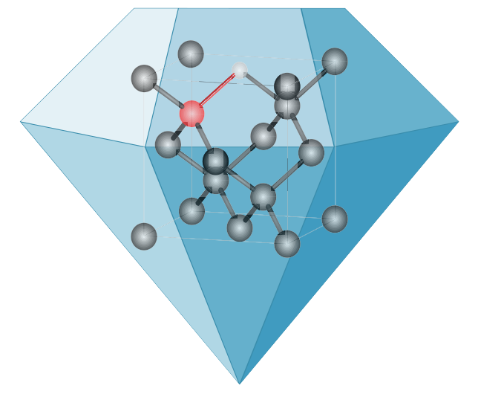
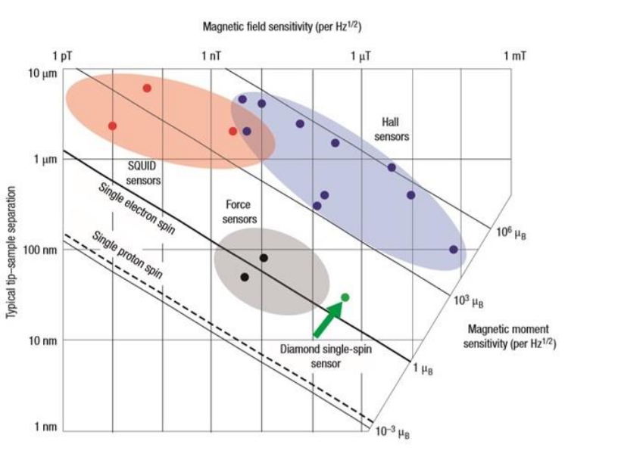
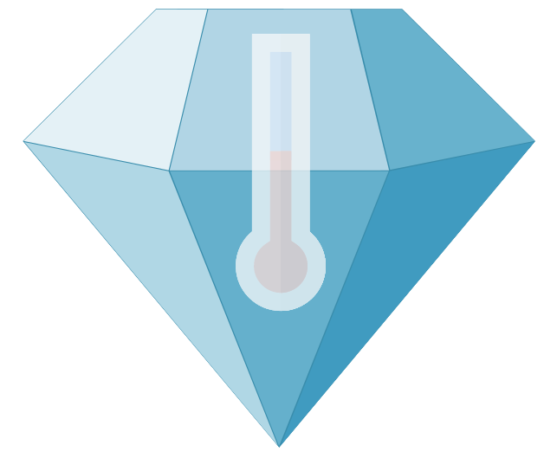

Difetti fotoluminescenti in diamante
Perchè il diamante?
  Isolante
  Biocompatibilità
  Alterazione reticolo cristallino
Metrologia
  Nano-termometria
  Magnetometria
Centro NV

Slide 3
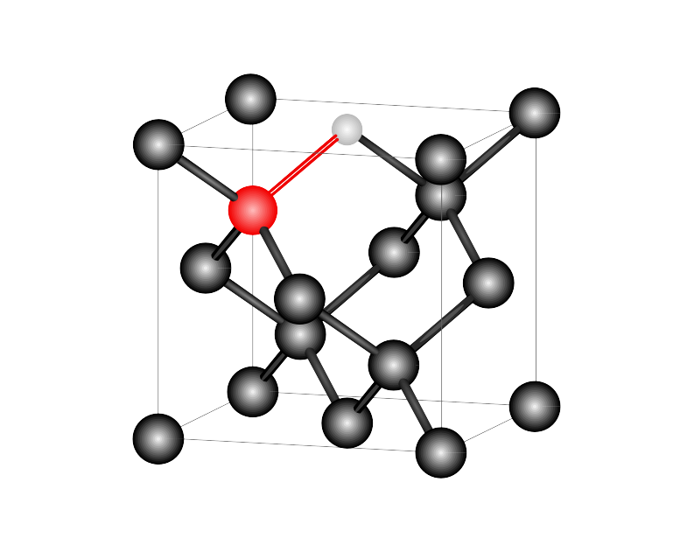
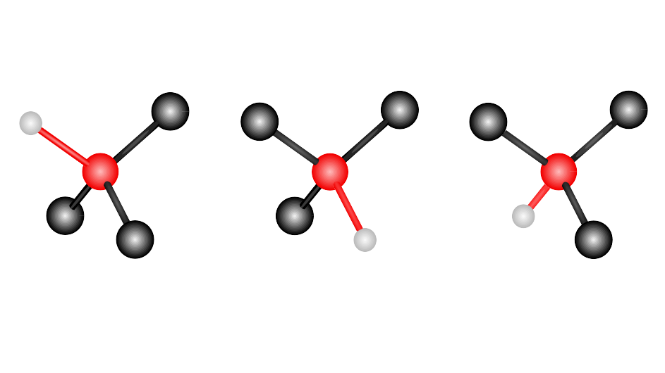
Proprietà cristallografiche
Reticolo: fcc - base biatomica
Difetto puntuale in diamante
C – C sostituito da N = Vacanza
4 Orientazioni
Centro NV

Slide 4
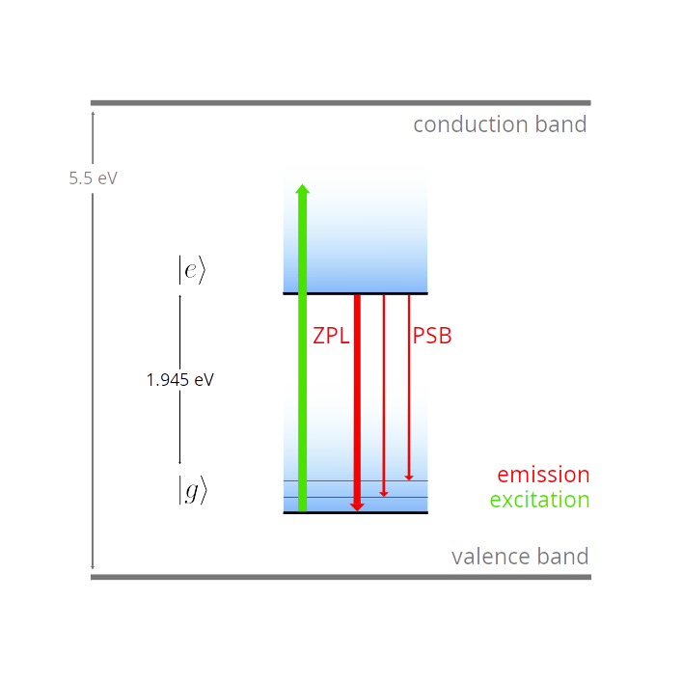
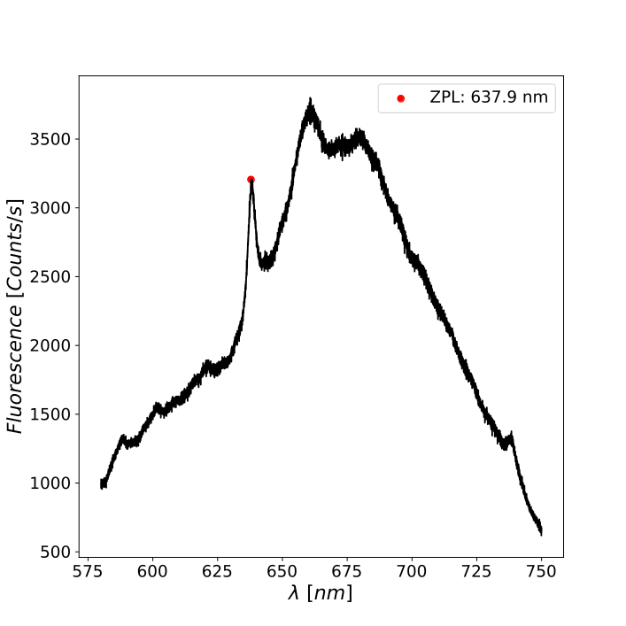
Complesso azoto-vacanza
Stato di carica
  Zero phonon line
Livelli energetici in band gap
Centro NV

Slide 5
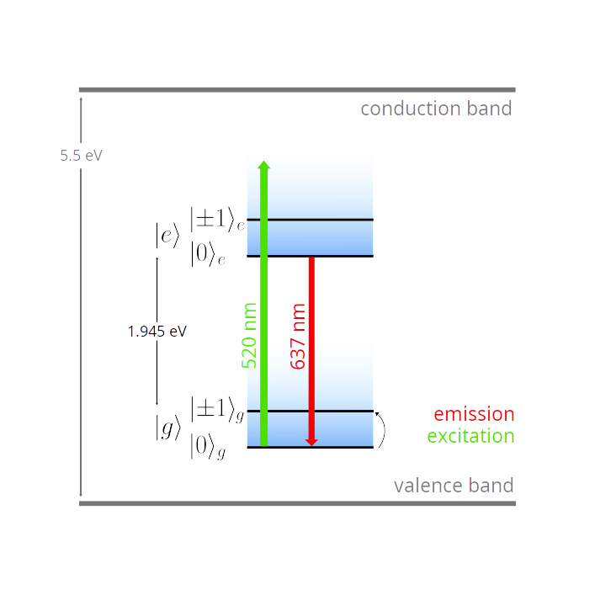
Hamiltoniana dello stato fondamentale
Zero-field term
Zero-field splitting
Hamiltoniana dello stato fondamentale
Tripletto di spin
Struttura energetica

Slide 6
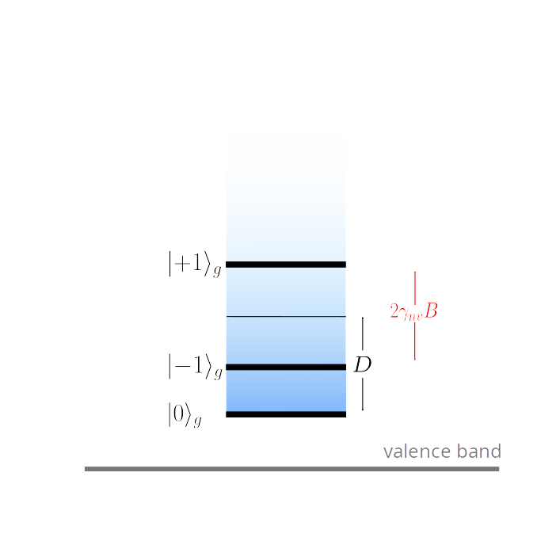
Hamiltoniana dello stato fondamentale
Magnetic interaction term
Gyromagnetic Ratio
Autovalori hanno dipendenza lineare da
Degenerazione rimossa da
Struttura energetica

Slide 7
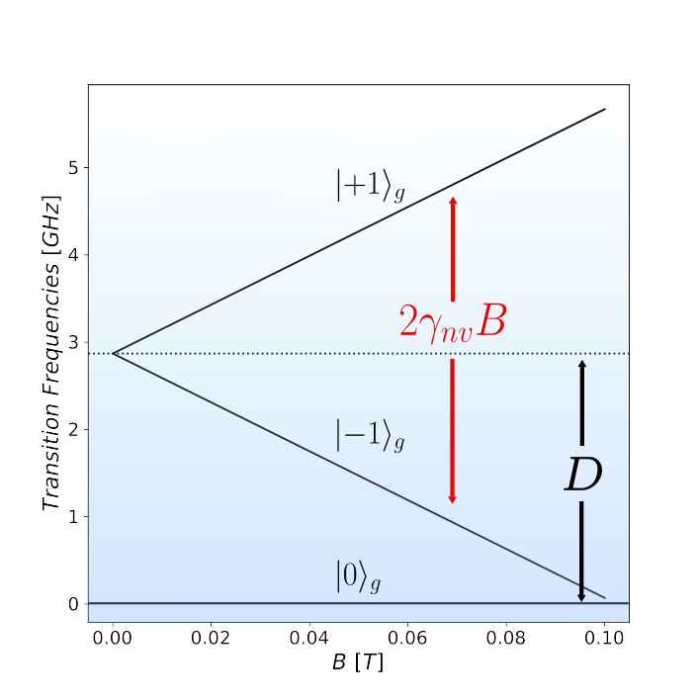
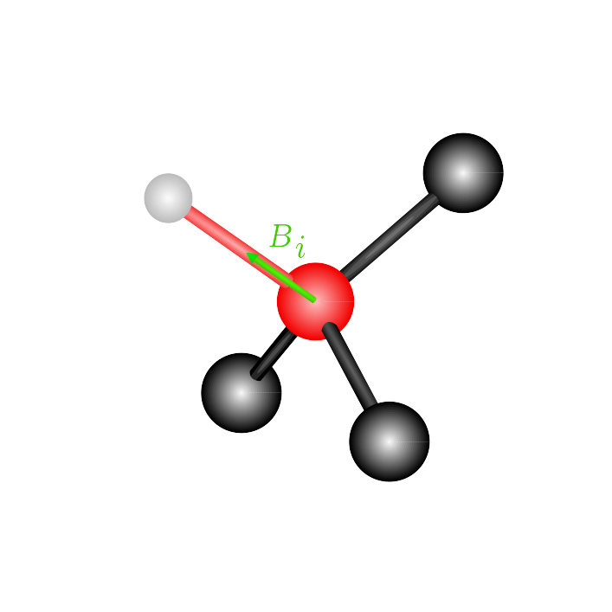
Effetto Zeeman sullo stato fondamentale
Allineamento tra e l’asse del complesso NV
Splitting Zeeman
Interazione con campo magnetico

Slide 8
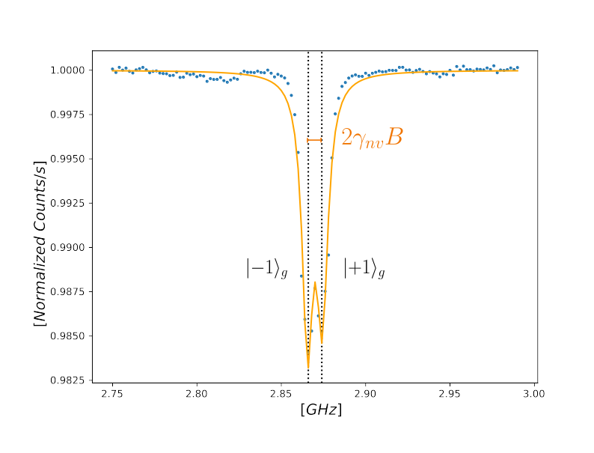
Lettura ottica dello stato di spin
ODMR (optically detected magnetic resonance)
  Misura diretta splitting Zeeman per B esterno
  Laser [520 nm ] per eccitazione ottica
  Antenna MW: Scorrimento in frequenze
  Transizione quando si ha risonanza
    Decrescita nella fotoluminescenza del complesso NV
    I picchi di risonanza rappresentano
Interazione con campo magnetico

Slide 9
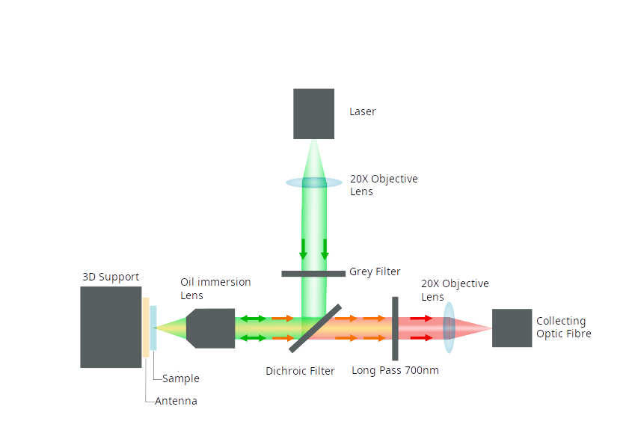
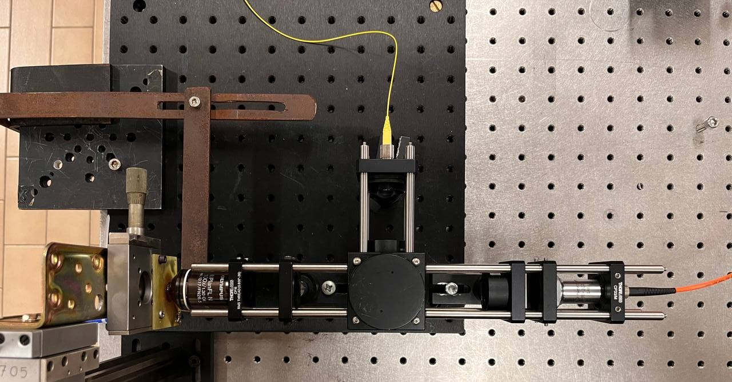
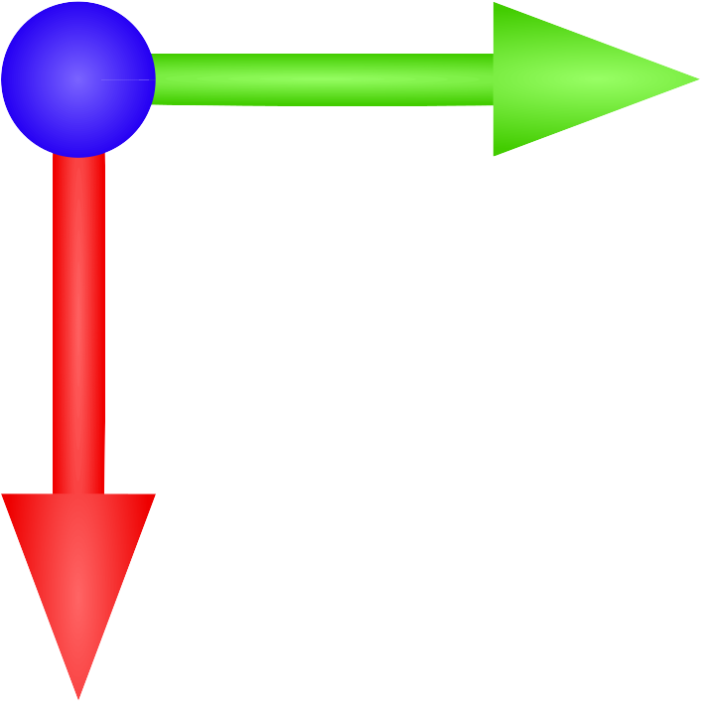
Microscopio confocale
Laser 520 nm
Visione singolo punto del campione
  Sezione ottica
  Indagine tridimensionale
Aumento risoluzione e profondità di campo
x
z
y
Apparato sperimentale

Slide 10
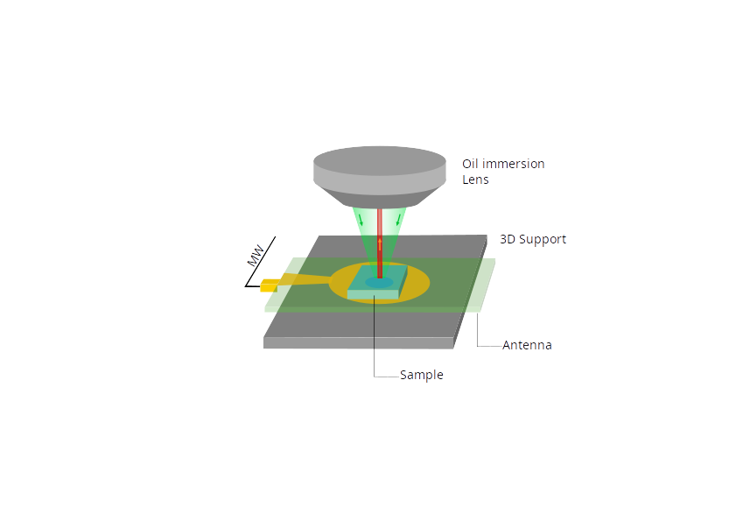
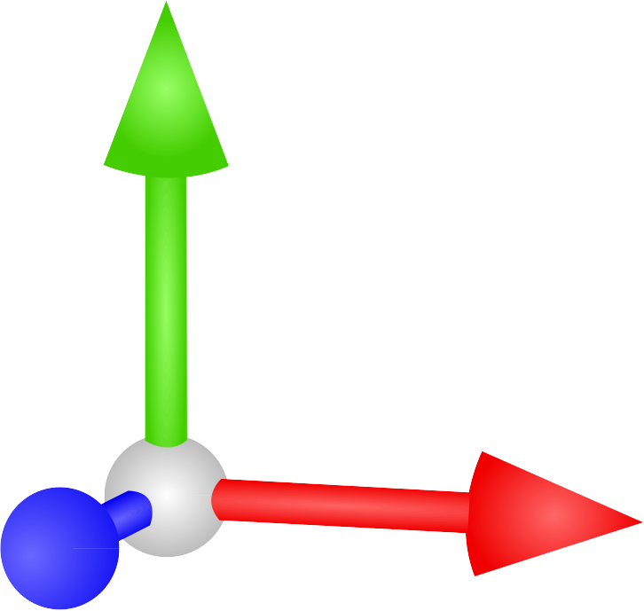
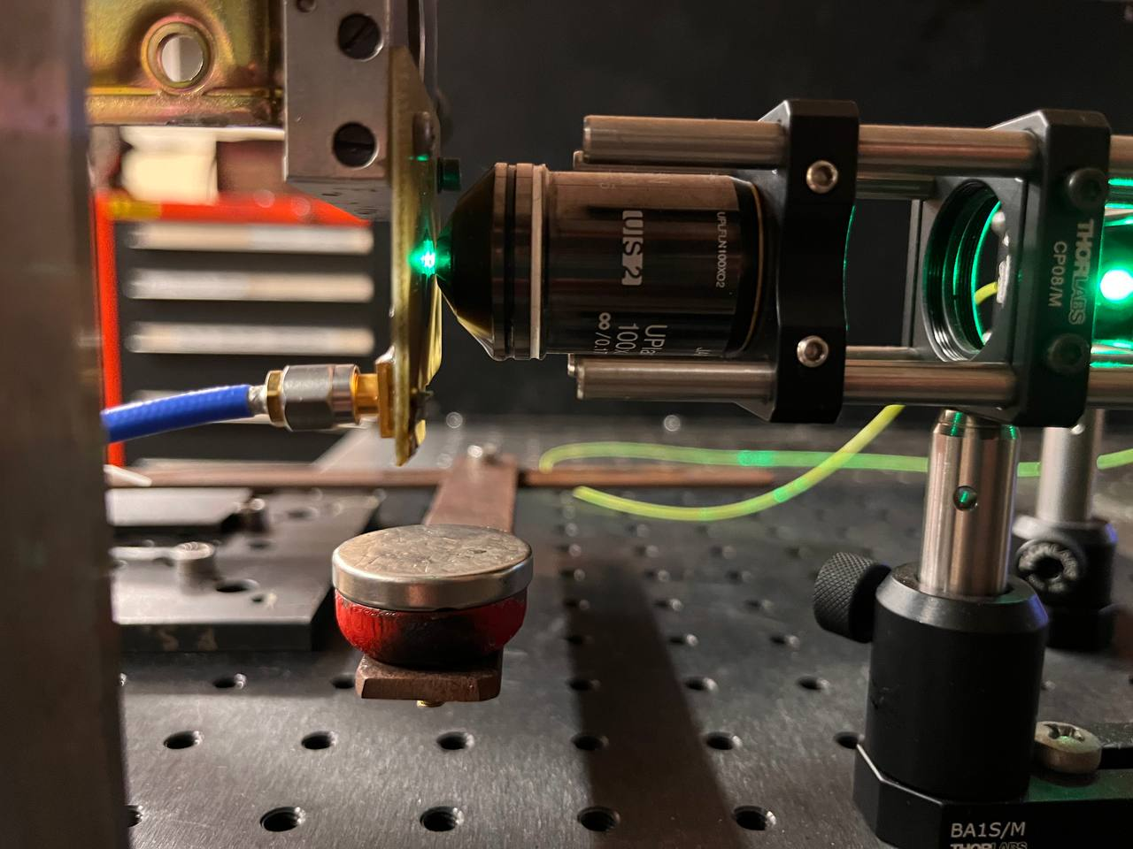
Erogazione di microonde
z
Antenna MW
  Ottimizzata per l’invio di microonde per il controllo dello spin del complesso NV
  Genera un campo magnetico omogeneo nella zona occupata dal campione
Campione
  Diamante CVD [Chemical Vapour Deposition]
  ;
y
x
External Magnet
Apparato sperimentale

Slide 11
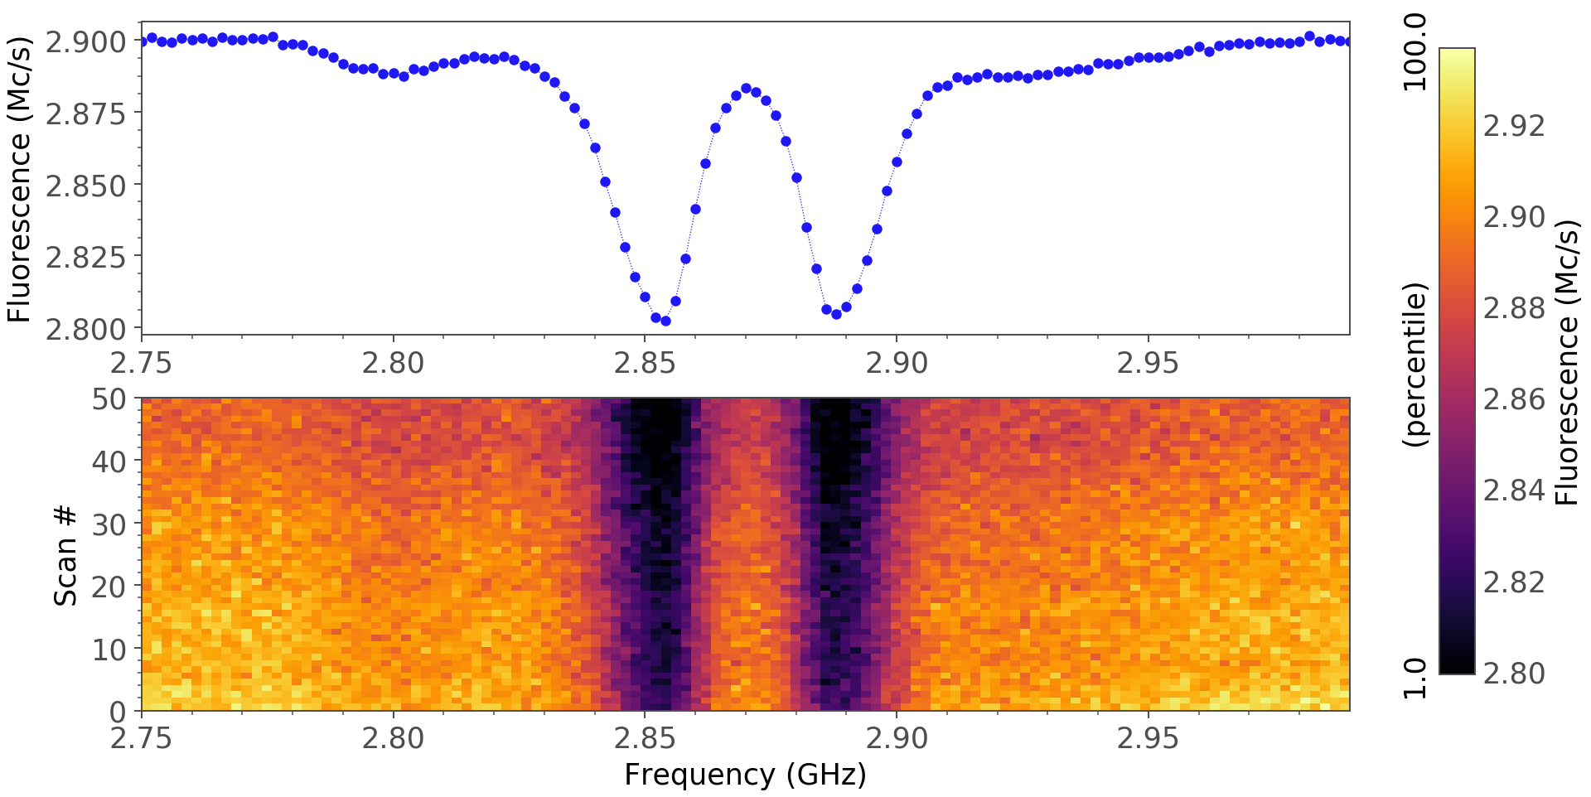
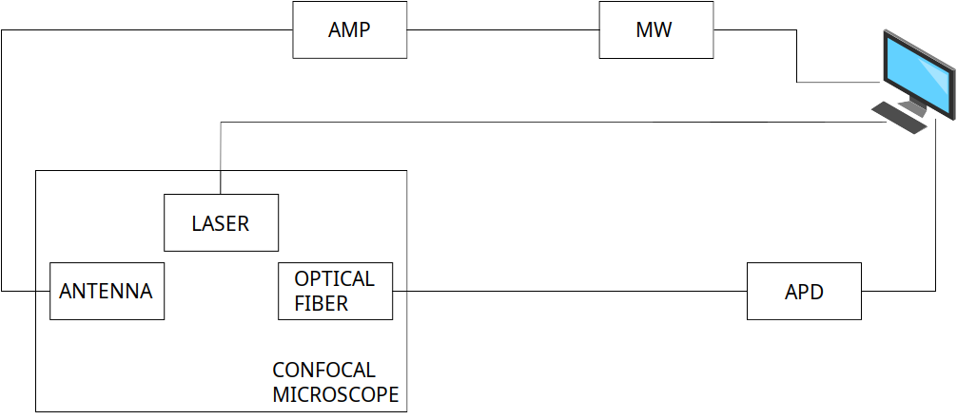
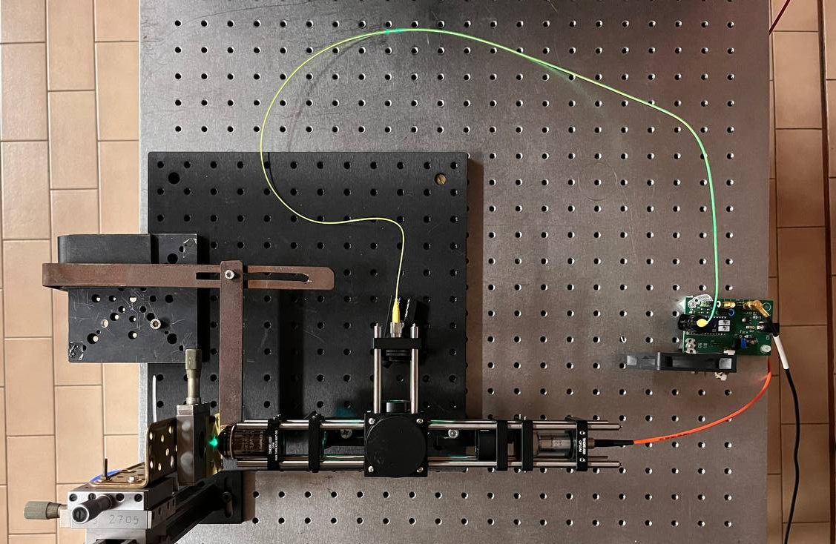
Configurazione di lavoro
Apparato sperimentale

Slide 12
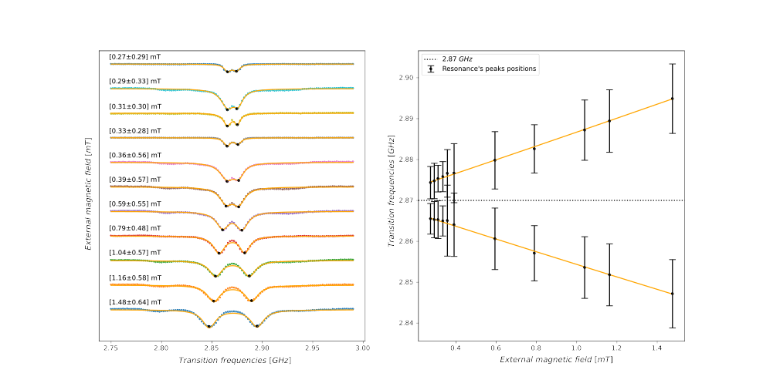
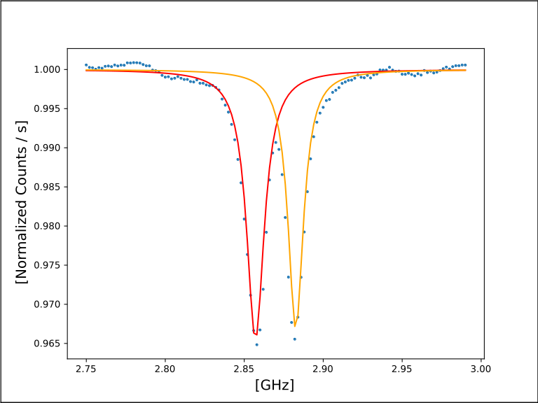
Magnetometria ODMR con campo magnetico omogeneo
Campo magnetico omogeneo nelle 4 direzioni del difetto
  Lo splitting Zeeman è uguale in ogni orientazione
Gli spettri sono fittati con lorenziane
Magnete avvicinato gradualmente
Andamento teorico verificato (Validazione con sonda di Hall)
Le incertezze sovradimensionate dipendono dalle frequenze degeneri
Analisi dati

Slide 13
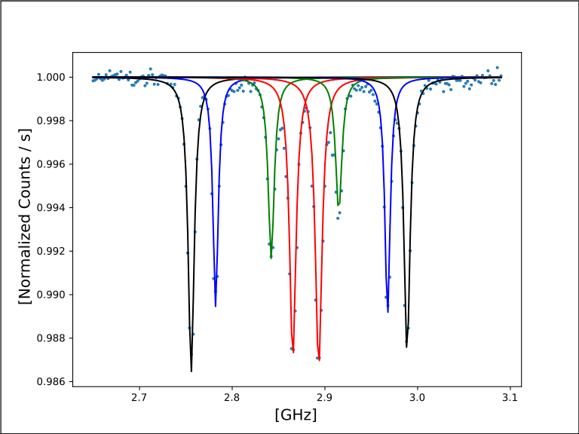
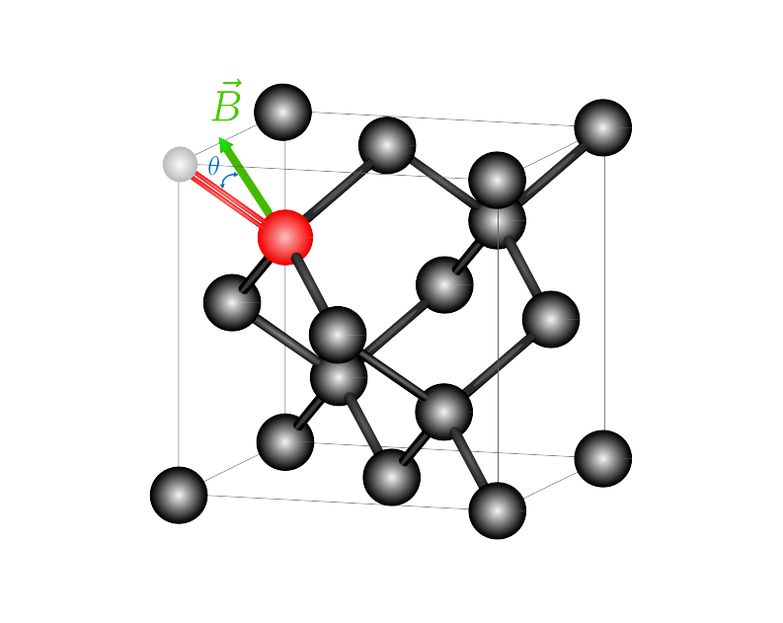
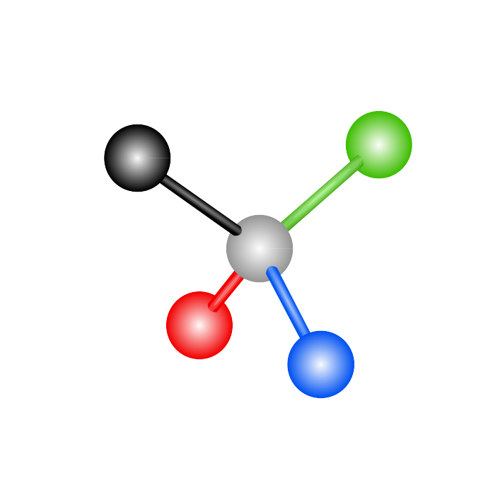
Direzionalità del campo magnetico
Proiezioni di differenti in modulo lungo le 4 orientazioni del complesso
Si osservano 4 coppie di frequenze di risonanza
Analisi dati

Slide 14
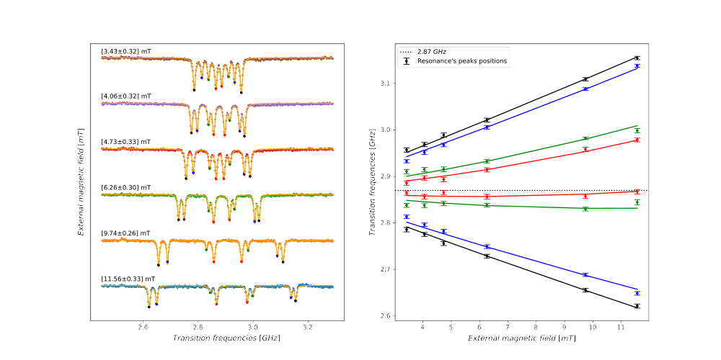
Magnetometria ODMR con campo magnetico disomogeneo
Campo magnetico differente nelle 4 direzioni del difetto
  Lo splitting Zeeman è differente in ogni orientazione
Gli spettri sono fittati con lorenziane
Andamento teorico verificato
Analisi dati

Slide 15
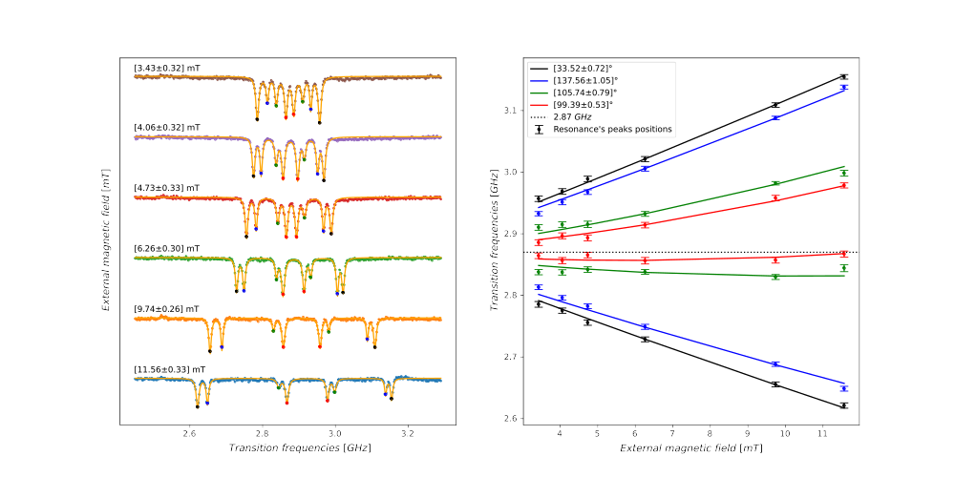
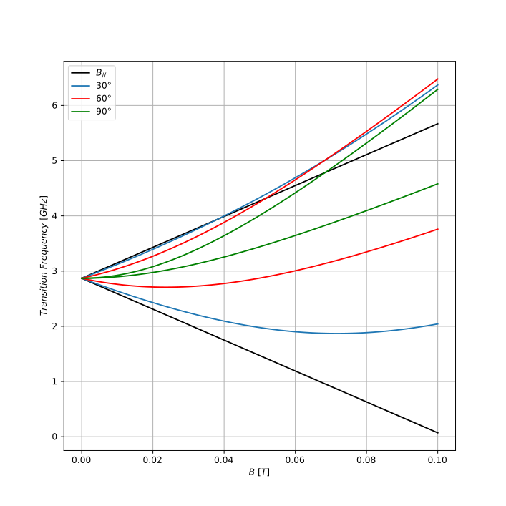
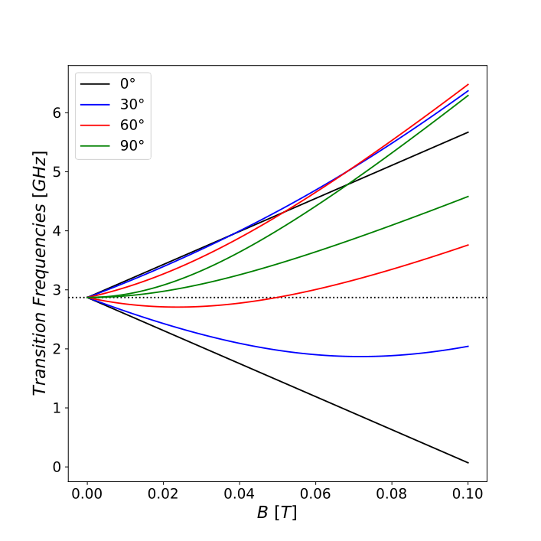
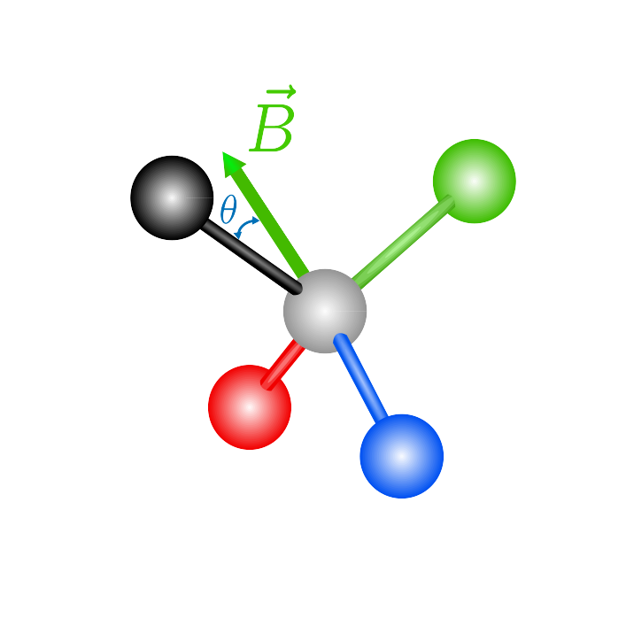
Considerazioni aggiuntive sull’hamiltoniana
non più verificata
  induce mixing degli spin elettronici
  Spin proiettato sull’asse del complesso non è più un buon numero quantico
  Autostati sono sovrapposizioni
Interazione con campo magnetico

Slide 16
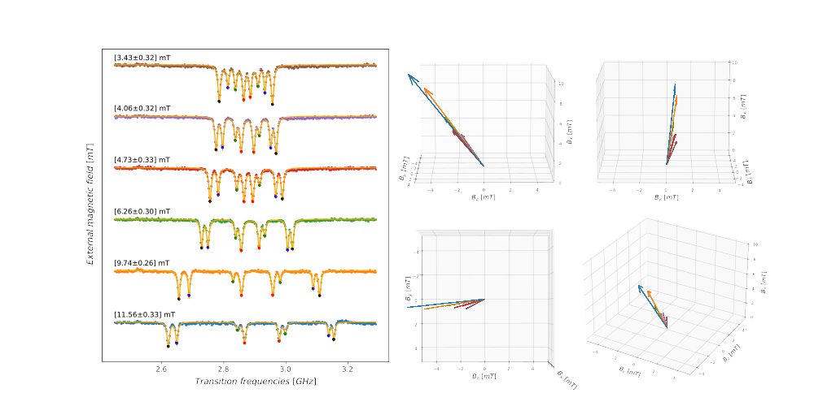
Magnetometria vettoriale
Dalle informazioni precendenti si estrapolano
  Rappresentazione vettoriale del campo magnetico
Disposizione vettori coerente con la movimentazione del magnete
Analisi dati

Slide 17
Conclusioni
Risultati ottenuti:
Partendo dalla fotoluminescenza di un campione monocristallino in diamante con difetto puntuale si è fatta magnetometria vettoriale a temperatura ambiente [ risoluzione di ]
  Implementazione sperimentale di un apparato di microscopia confocale per la magnetometria
  Validazione dell’apparato con campagna di misure sistematiche
  Ricostruzione di intensità e direzione del campo magnetico
Prospettive future:
Setup sperimentale con l’aggiunta di elettronica di controllo con risoluzione temporale
  Controllo coerente sullo stato di spin dell’ensemble di difetti
    Incremento della risoluzione magnetica con tecniche di readout di spin
    Proceessamento informazione quantistica
      QBIT

Slide 18
Grazie per l’attenzione
Ringrazio in particolare Jacopo Forneris e Sviatoslav Ditalia Tchernij per la disponibilità con cui mi hanno seguito in questi mesi
Fonti:
L. Rondin et al. , ‘Magnetometry with nitrogen-vacancy defects in diamond’, Rep. Prog. Phys. 77 (2014) 056503
E. Abe et al. , ‘Tutorial: Magnetic resonance with nitrogen-vacancy centers in diamond—microwave engineering, materials science, and magnetometry’, J. Appl. Phys. 123, 161101 (2018)
V. Sewani et al. , ‘Coherent control of NV centers in diamond in a quantum teaching lab’, American Journal of Physics 88, 1156 (2020)

Slide 19

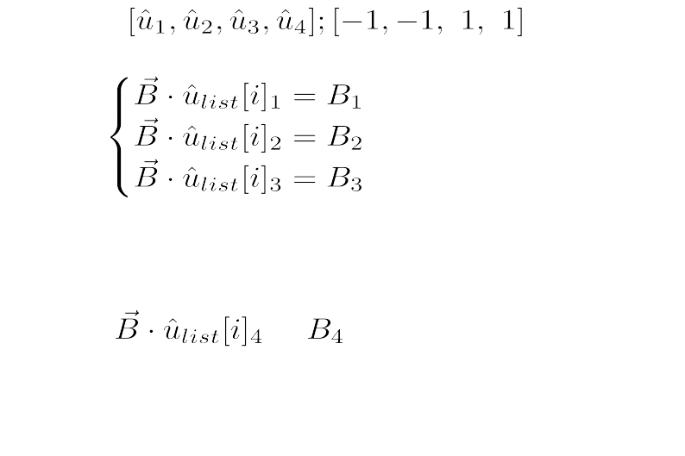
Calcolo vettore di B
Calcolo delle permutazioni dei versori (segno compreso)
Seleziono la permutazione per cui la differenza percentuale tra e è minore
Interazione con campo magnetico

Slide 20
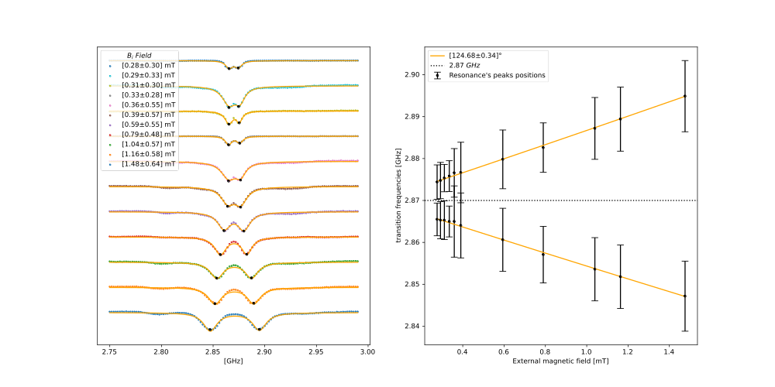
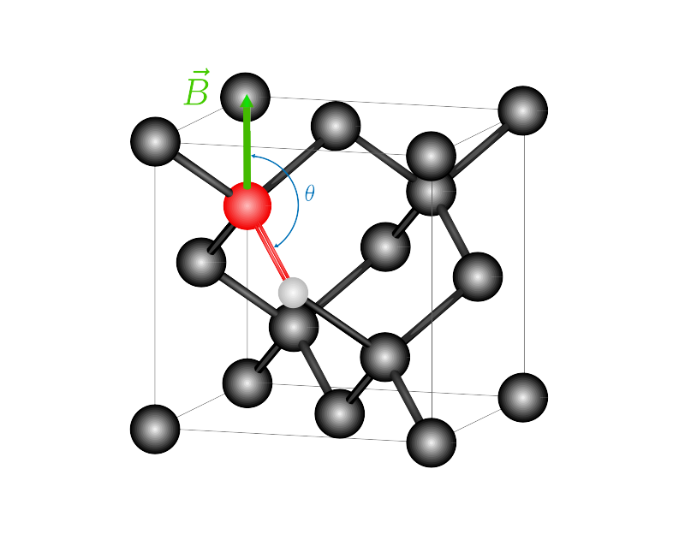
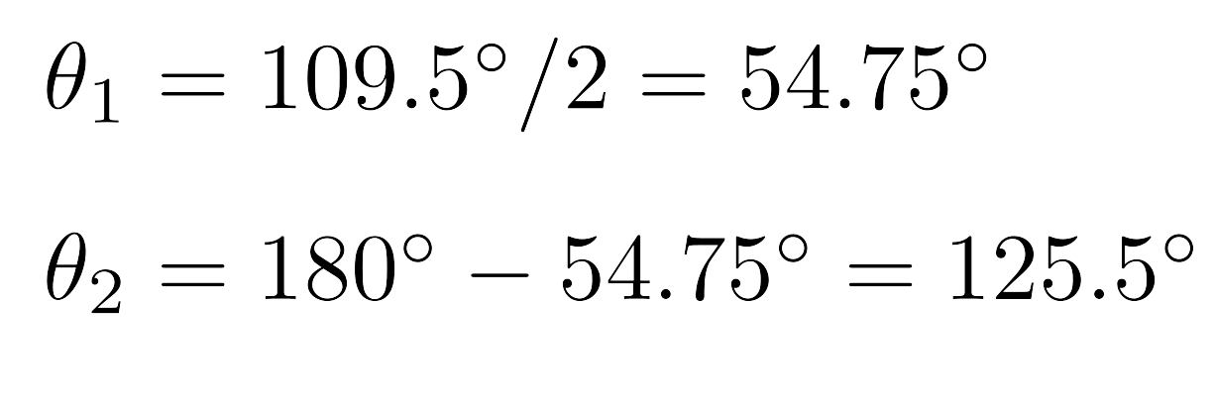
Angolazione tra campo e centro NV
Gli angoli teoricamente accettabili affinchè I moduli Bi siano identici sono:
Analisi dati

Slide 21

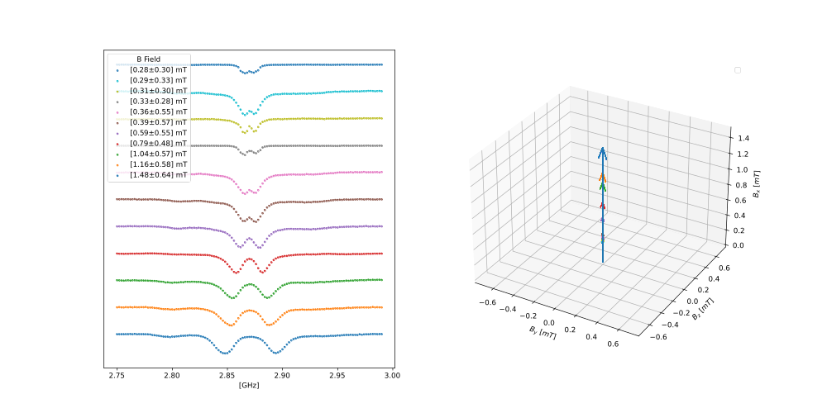
Calcolo vettore B per risonanze degeneri
4 Risonanze degeneri
Bi tutti uguali in modulo
Incertezza sulla direzione da attribure
Analisi dati

Slide 22
Calcolo vettore B per risonanze degeneri
Analisi dati

Slide 23
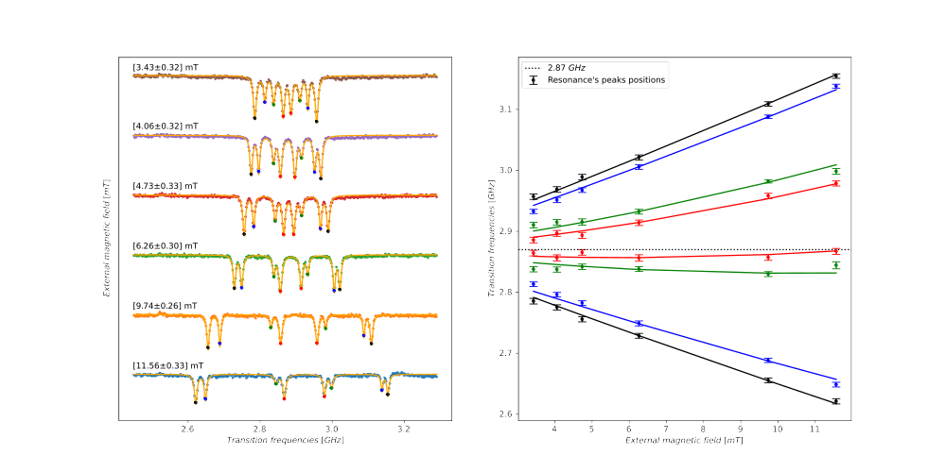
Calcolo vettore B per risonanze degeneri
Analisi dati

Slide 24
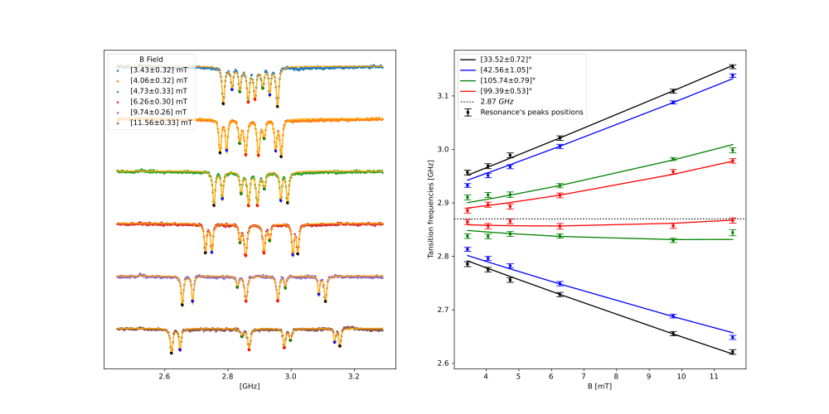
Angolazione tra campo e centro NV
Dal modello teorico si estraggono gli angoli tra il vettore campo ed il singolo complesso rappresentato dalle relative coppie di frequenze
Angolazioni perfettamente compatibili con la struttura geometrica del cristallo
Analisi dati

Slide 25
Calcolo vettore di B
Calcolo delle permutazioni dei versori (segno compreso)
Seleziono la permutazione per cui la differenza percentuale tra e è minore
Interazione con campo magnetico

Slide 26
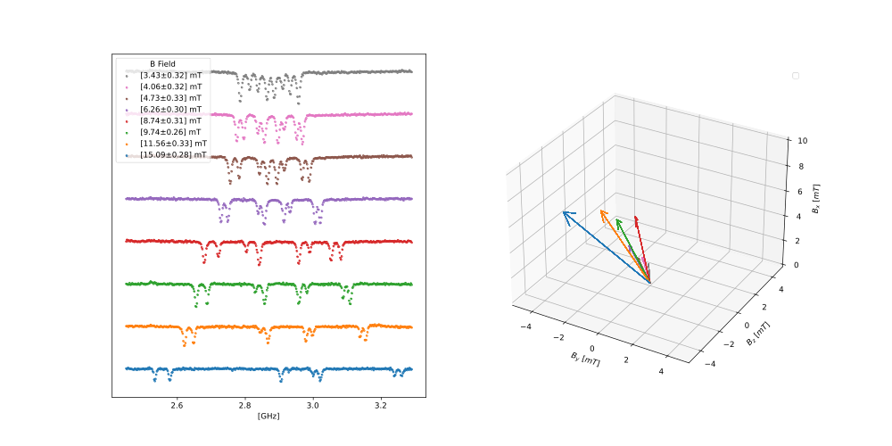
Calcolo vettore B per risonanze non degeneri
Calcolo vettore campo dalle singole componenti
Analisi dati

Slide 27
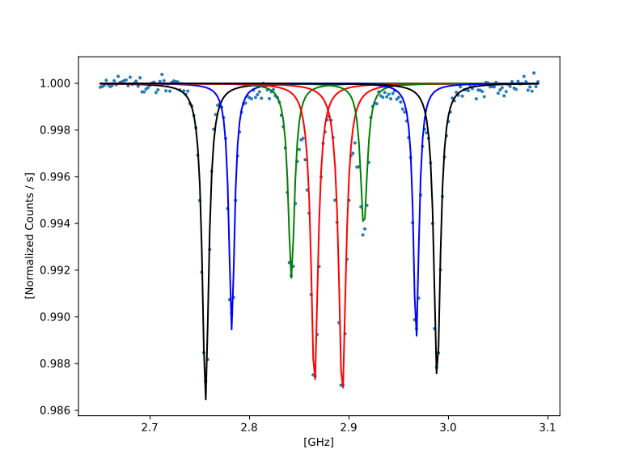
Splitting in caso di B disallineato
Le 4 orientazioni del complesso subiscono effetti di splitting differenti
Dalle 4 coppie di risonanze si ricavano le componenti di B lungo i centri del campione
Nel caso di due soli picchi si ha degenerazione delle quattro risonanze nella stessa frequenza
Interazione con campo magnetico

Slide 28
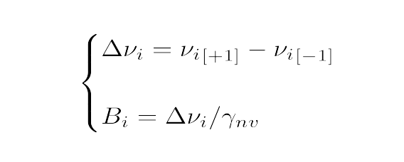
Calcolo componente di B
Vettore Bi allineato con l’asse
del centro NV
Calcolo della singola componente:
Interazione con campo magnetico

Slide 29
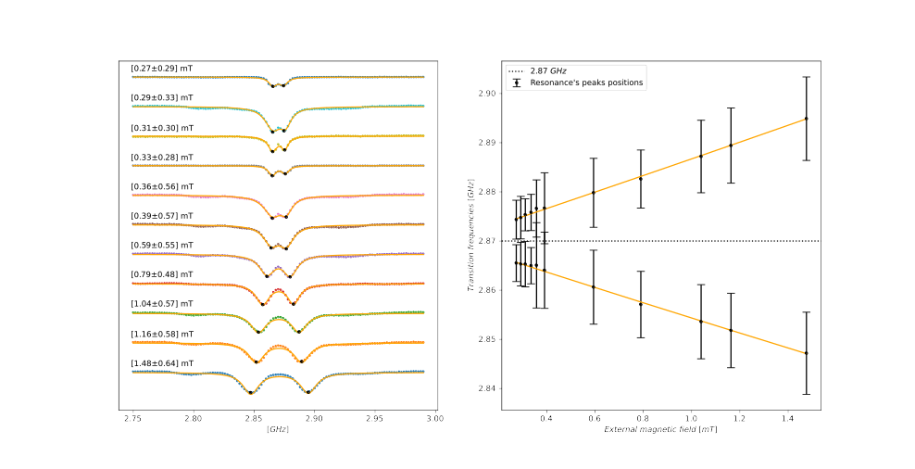
Angolazione tra campo e centro NV
Le posizioni dei picchi di risonanza rispettano l’andamento teorico
Le incertezze sovradimensionate dipendono dalla sovrapposizione delle 4 coppie di risonanze
Analisi dati

Slide 30
Angolazione tra campo e centro NV
Campo magnetico non omogeneo nelle 4 orientazioni
Capacità di risoluzione maggiore dovuta alla rottura della degenerazione
Analisi dati

Slide 31
Angolazione tra campo e centro NV
Le posizioni dei picchi di risonanza rispettano l’andamento teorico
Capacità di risoluzione maggiore dovuta alla rottura della degenerazione
Analisi dati

Slide 32
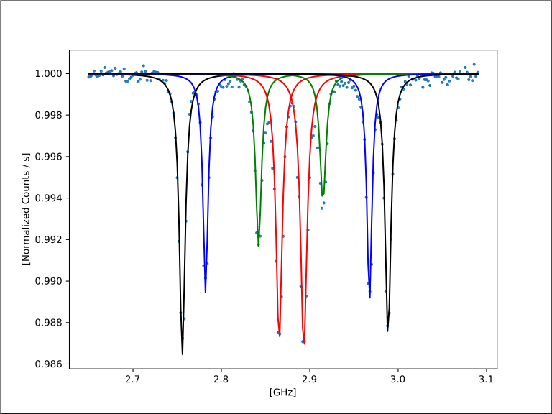
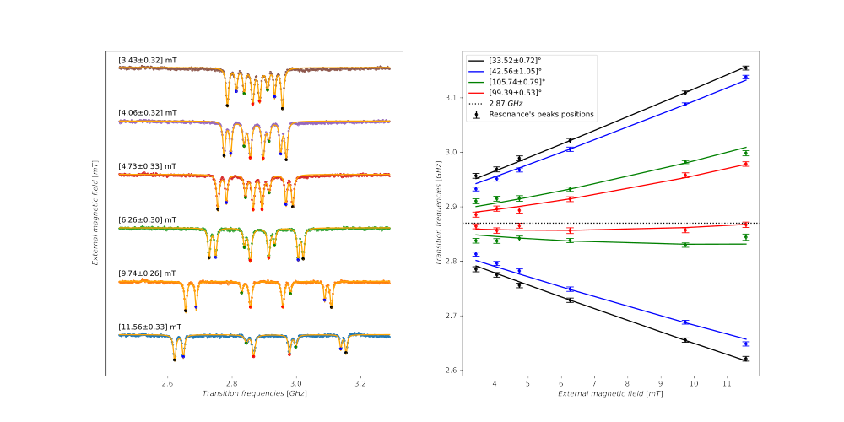
Spettri ODMR
Campo magnetico differente nelle 4 direzioni del difetto
  Lo splitting Zeeman è differente in ogni orientazione
Gli spettri sono fittati con lorenziane
Andamento teorico verificato
Le incertezze non sovradimensionate, non c’è degenerazione
Analisi dati

